Slide 1
WAP 프로젝트 세미나
날짜 : 2018. 10. 08
강의실 : 향파 302

Slide 2
목차
협업 프로그램
2. 클린 코드
3. 이전 프로젝트와 변경 사항

Slide 3
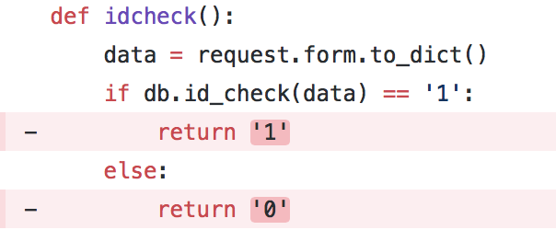
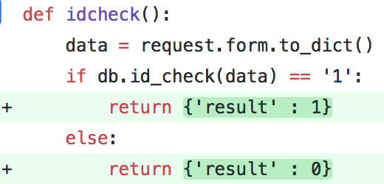
버전 관리 시스템 Git
이력을 관리하는 저장소
원격 저장소와 로컬 저장소
Git의 장점
동시에 같은 파일을 수정 하였을 때 작업물이 날아가는 것 방지
2. 소스코드가 변경된 이력을 쉽게 확인 가능
3. 실수한 부분이 있다면 실수하기 이전의 파일로 돌릴 수 있음

Slide 4
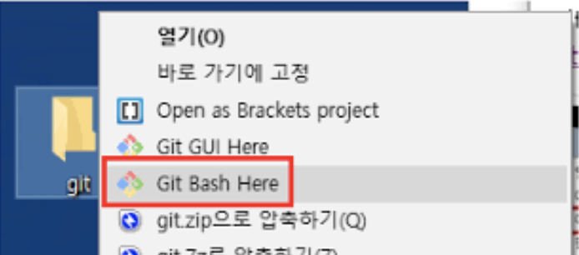
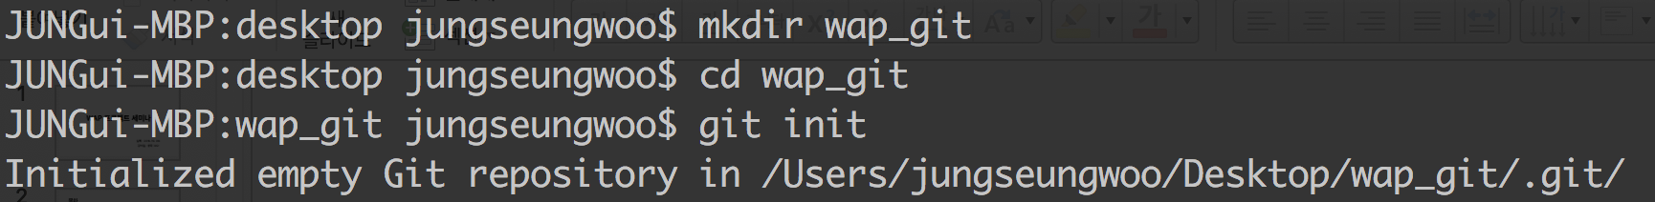
버전 관리 시스템 Git
쉽게 Git bash 열기
로컬 저장소 만들기

Slide 5
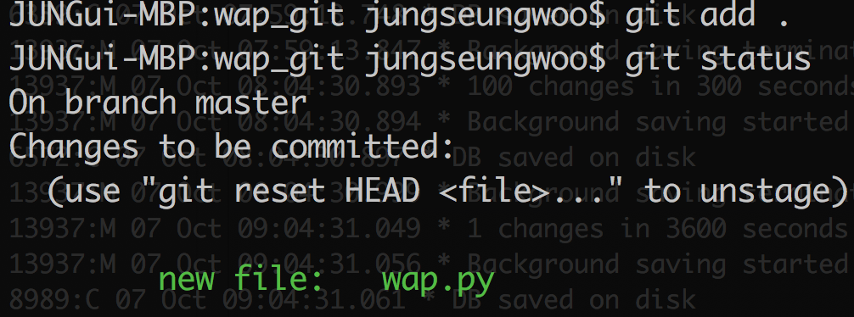
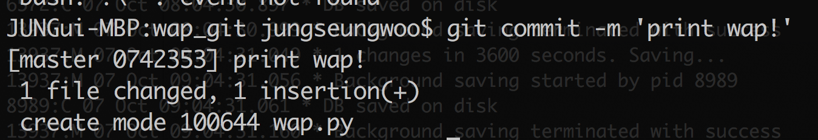
버전 관리 시스템 Git
파일을 무대위로 올리자,
git add <파일 이름> , git add . (모든 변경 파일)
로컬 저장소에 무대를 박제, git commit –m ‘<커밋 메시지>’

Slide 6
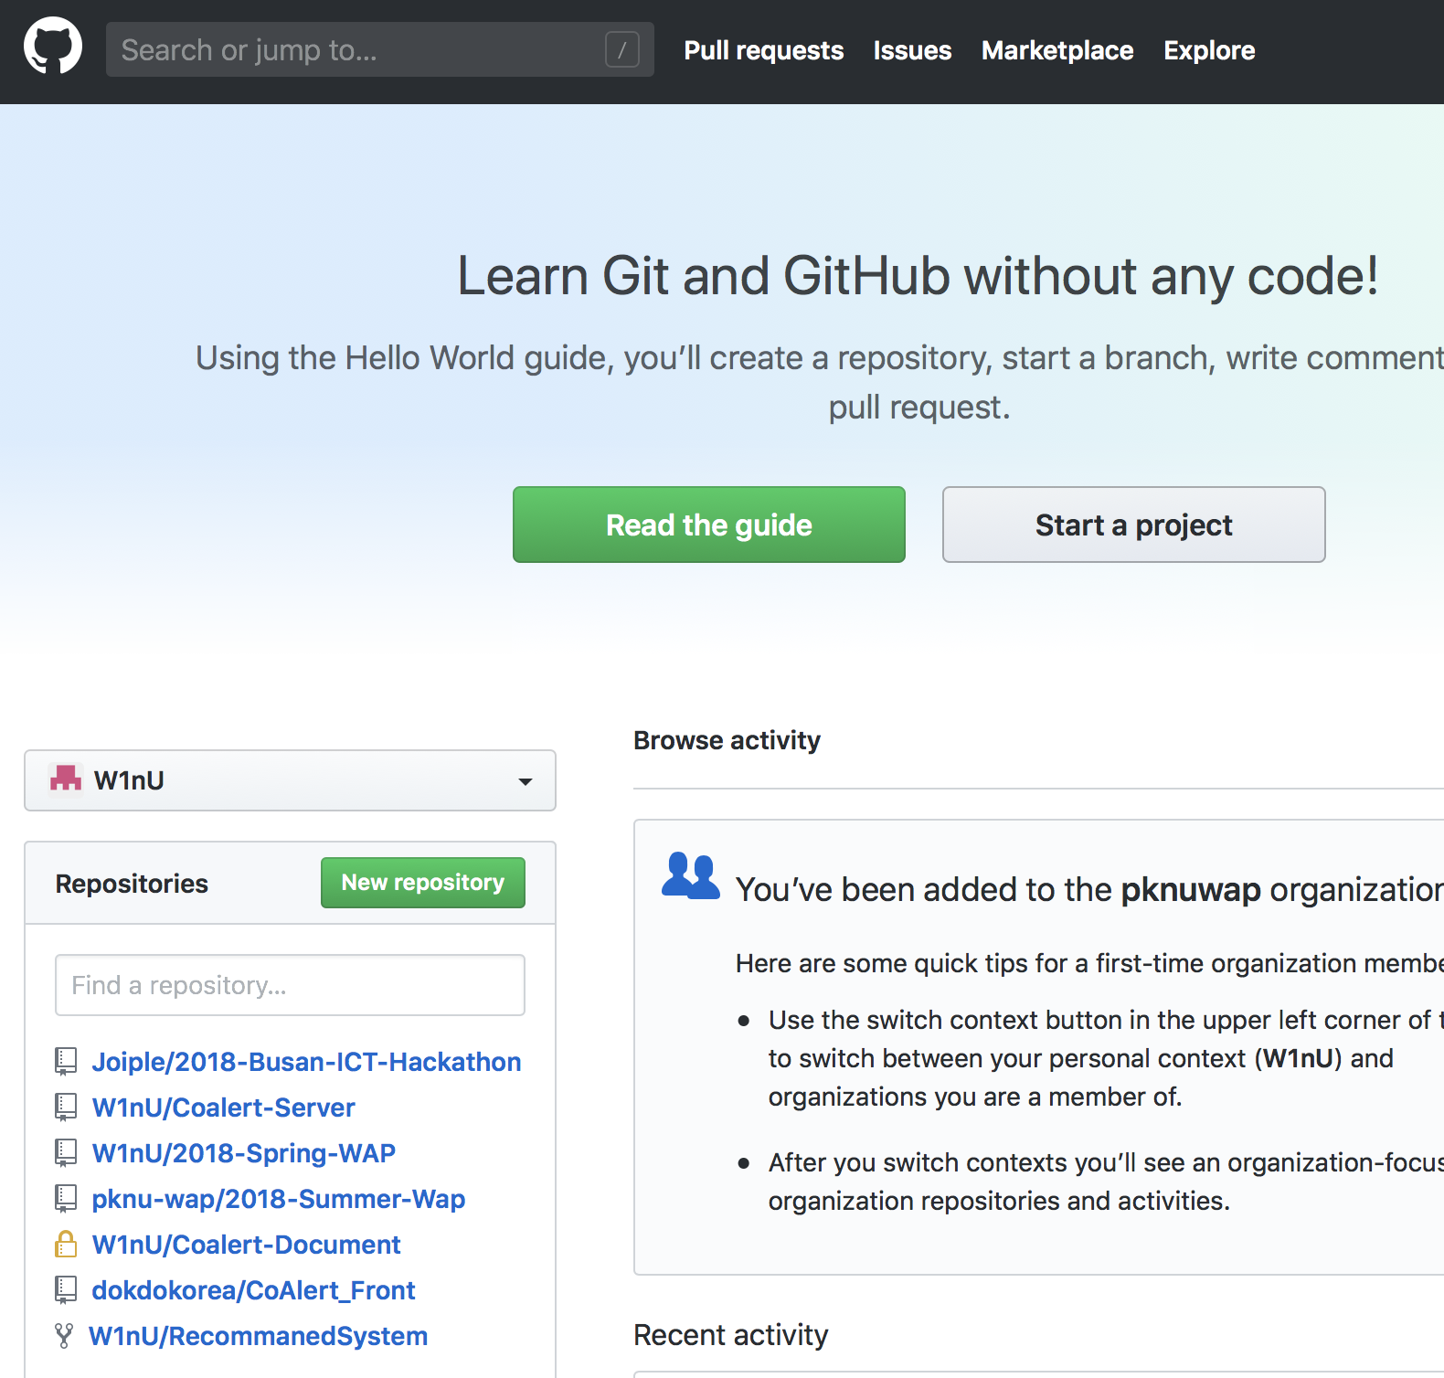
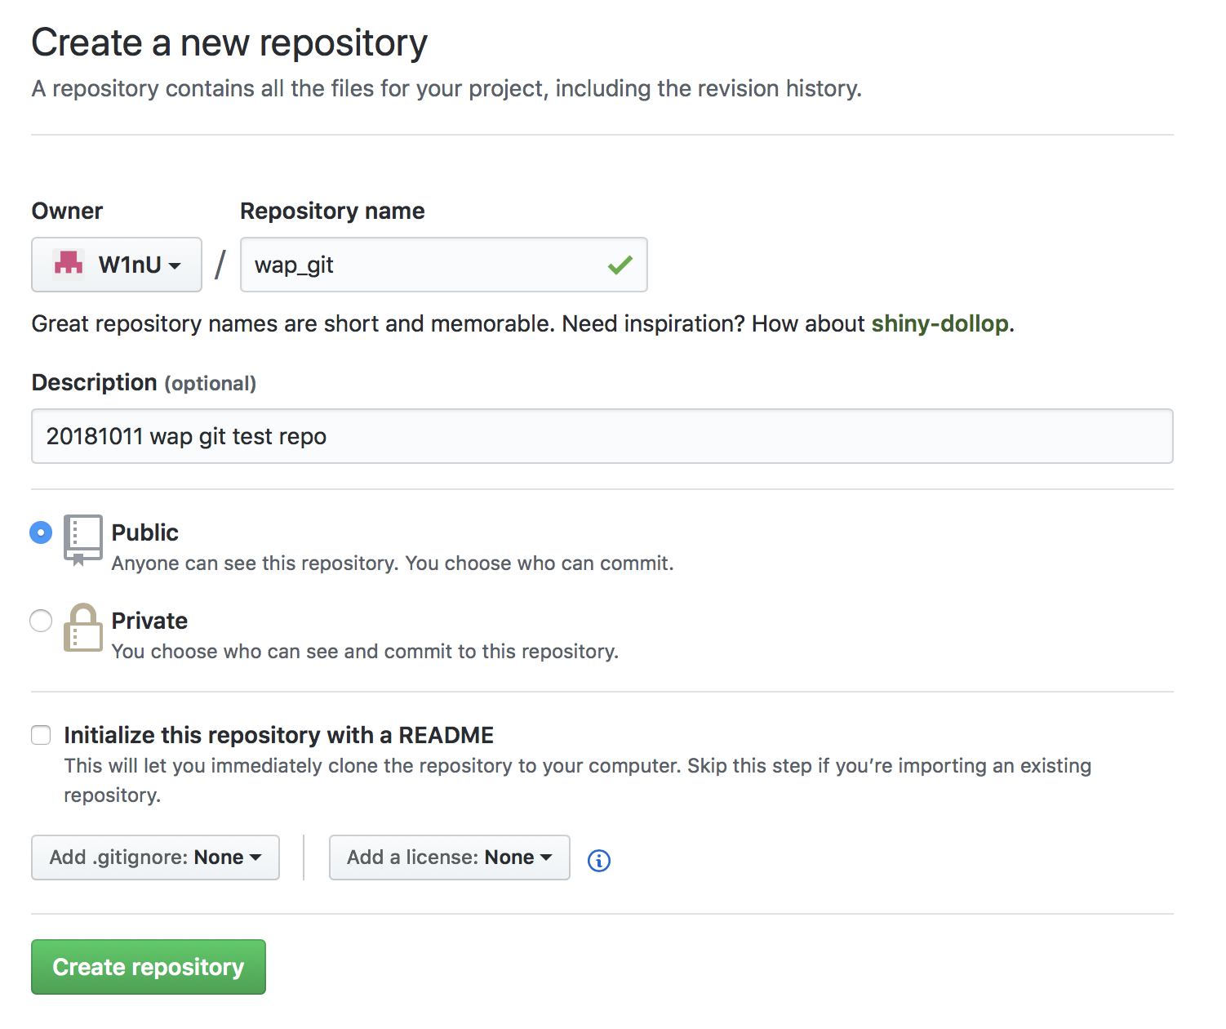
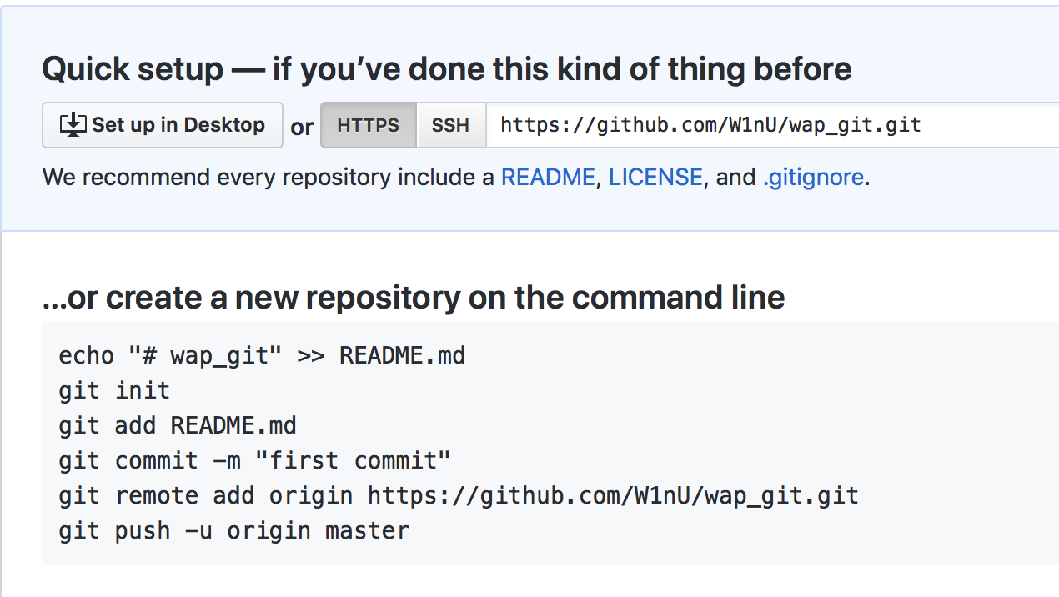
버전 관리 시스템 Git
원격 저장소 만들기 (http://github.com)

Slide 7
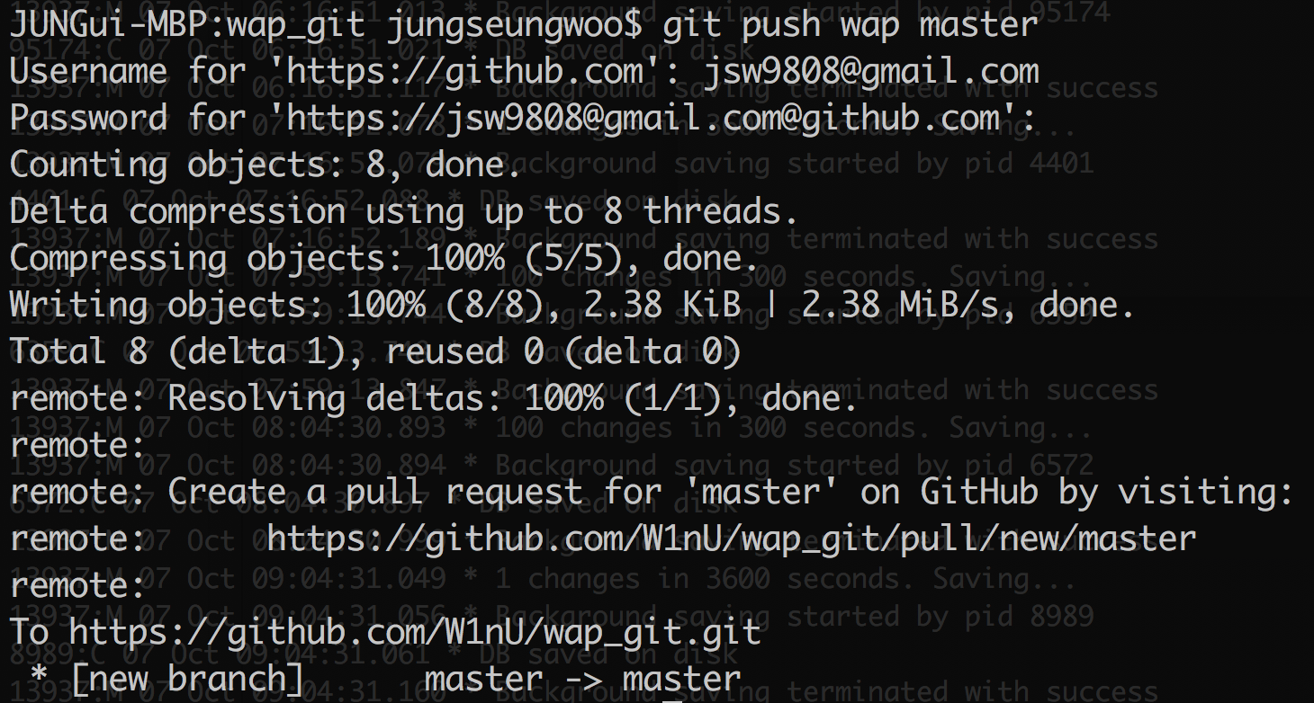
버전 관리 시스템 Git
원격 저장소를 내 로컬 저장소와 이어주자,
git remote add <remote 이름> <github repository 주소>
원격 저장소와 로컬 저장소를 동기화 하자,
git push <remote 이름> <branch 이름>

Slide 8
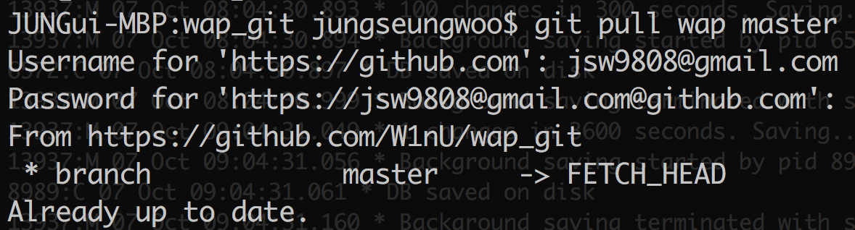
버전 관리 시스템 Git
원격 저장소와 로컬 저장소를 동기화 하자,
git pull <remote 이름> <branch 이름>
필요한 것만 동기화 하자,
.gitignore

Slide 9
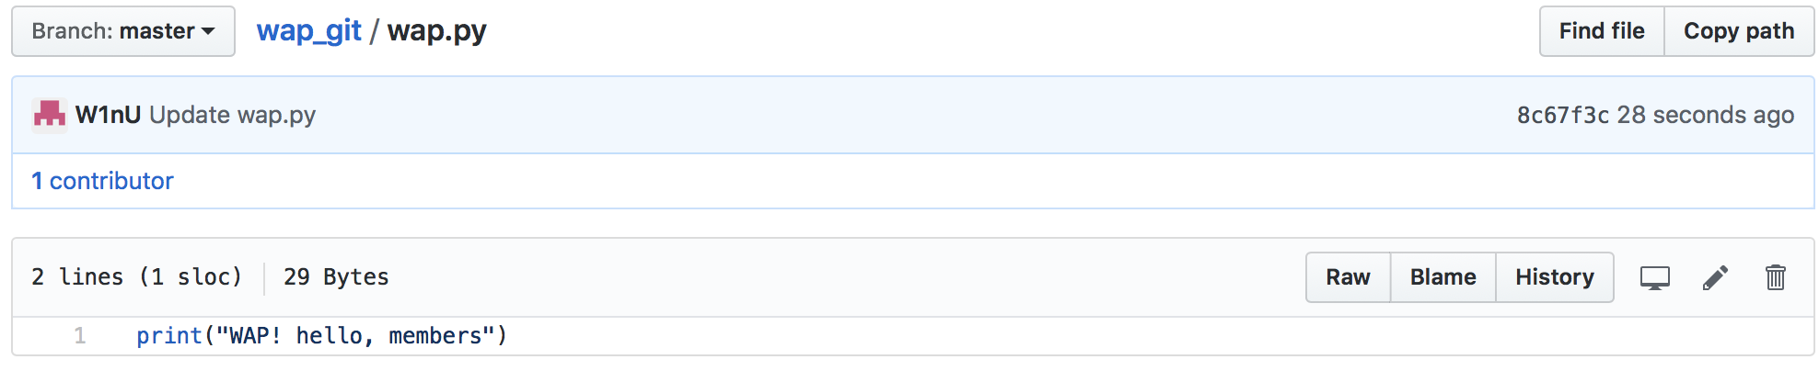
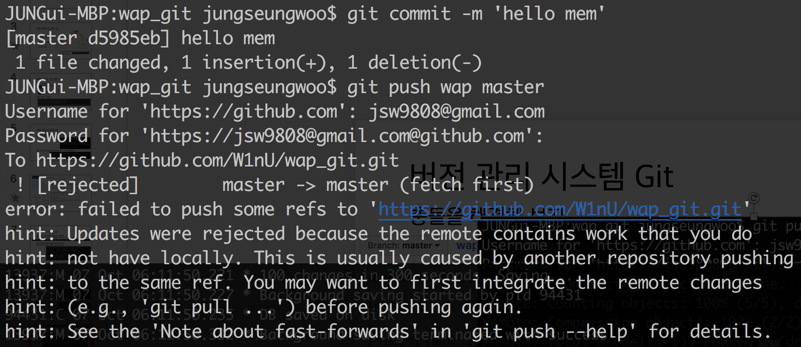
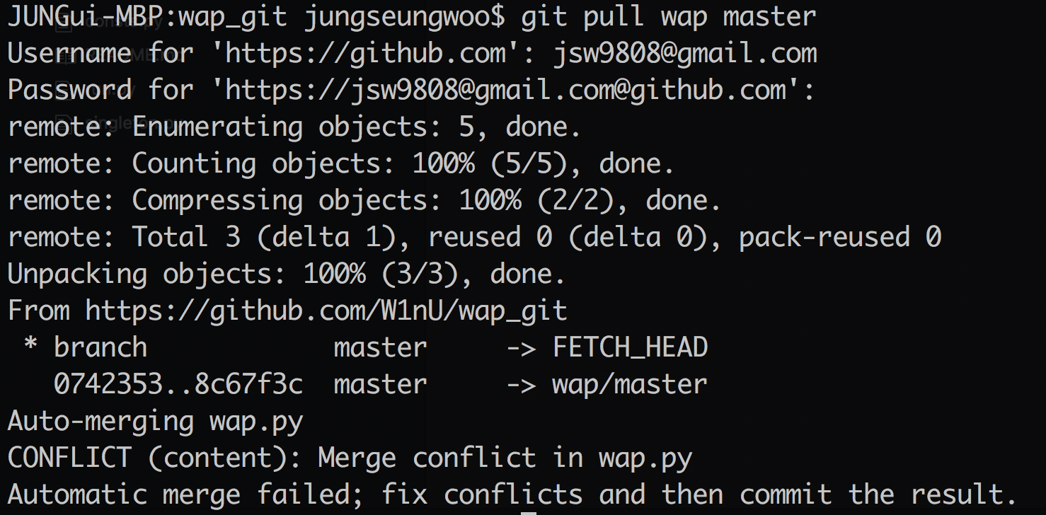
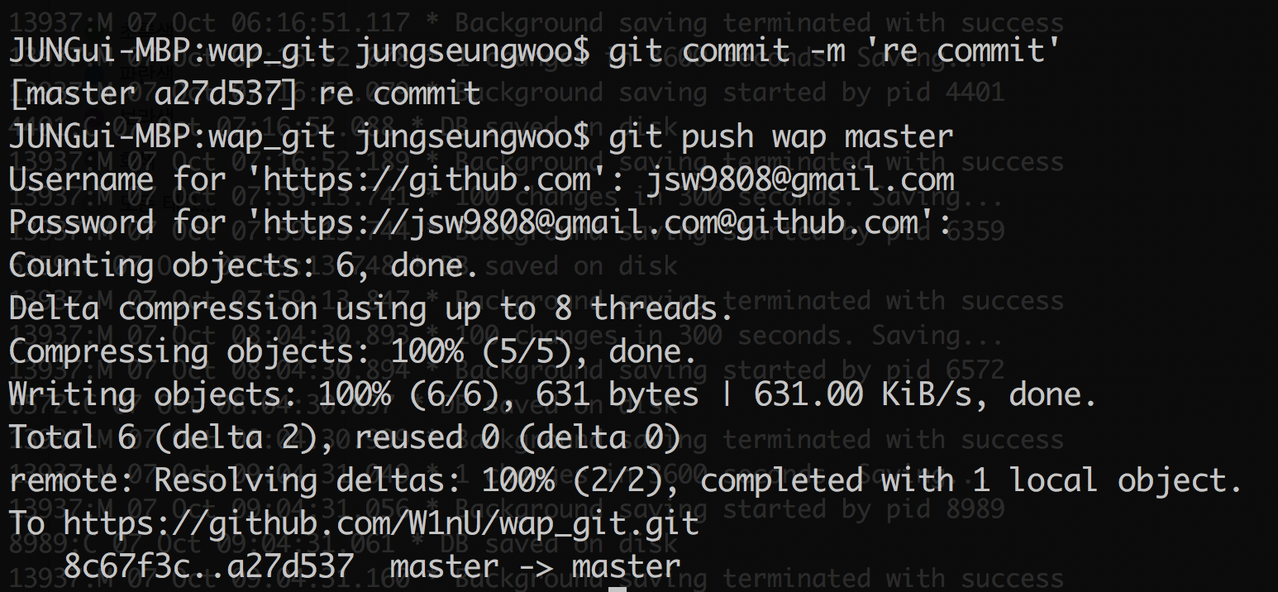
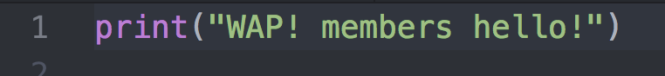
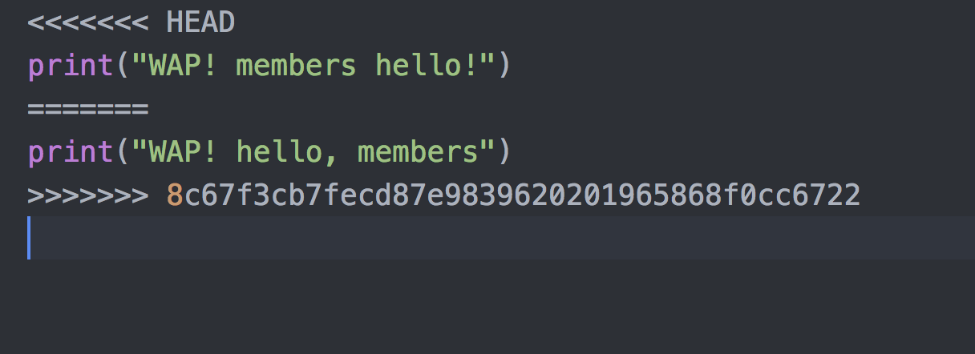
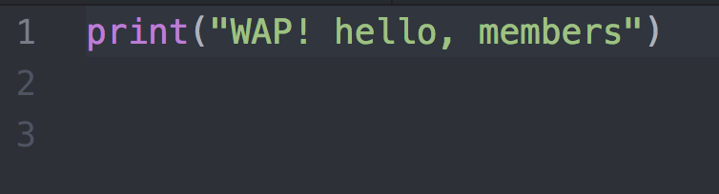
버전 관리 시스템 Git
충돌을 해결해 보자,

Slide 10
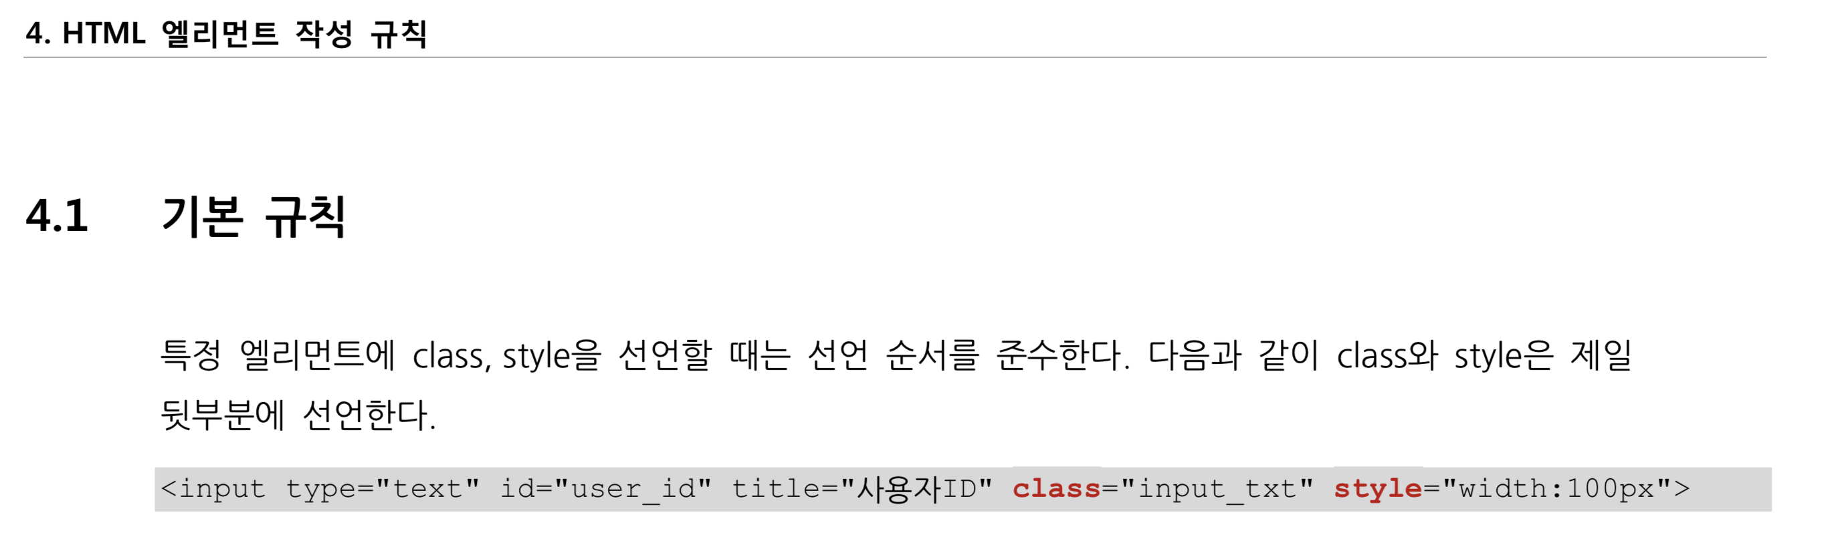
코딩 컨벤션

Slide 11
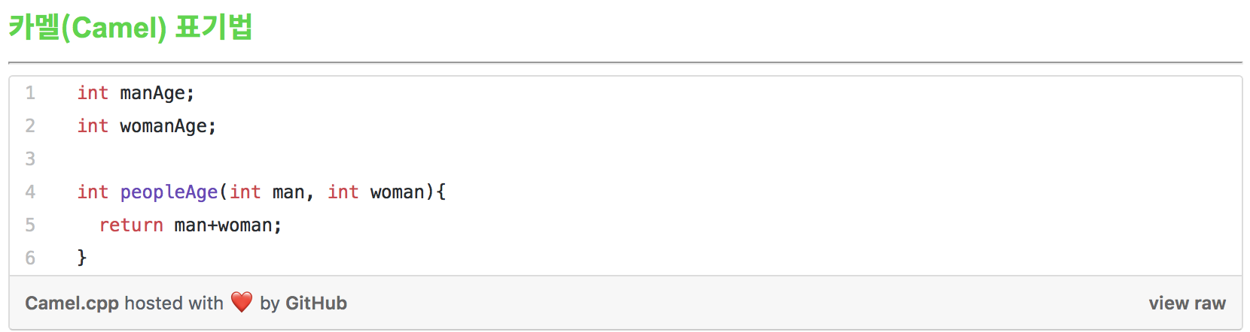
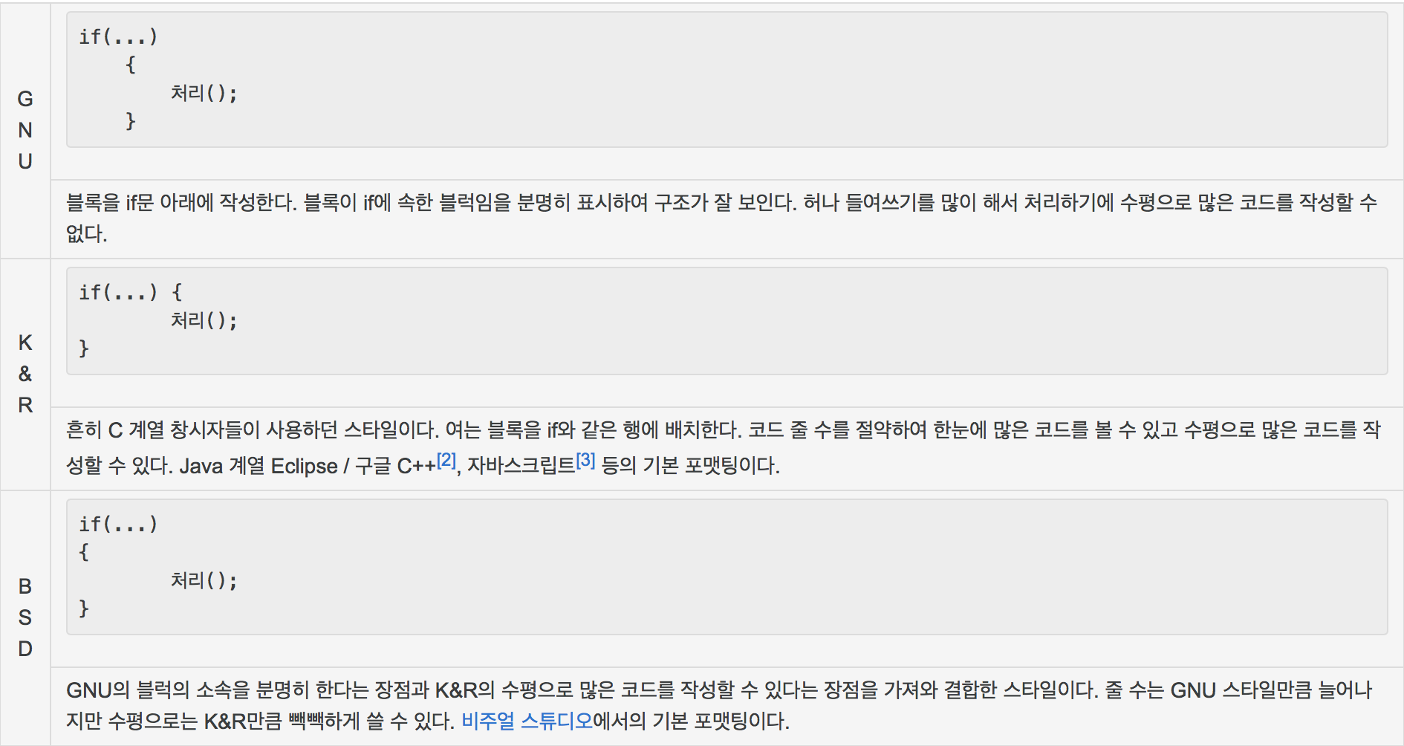
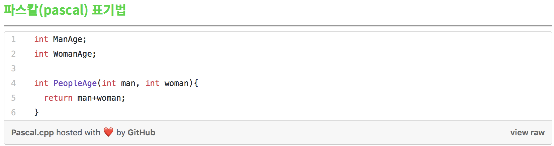
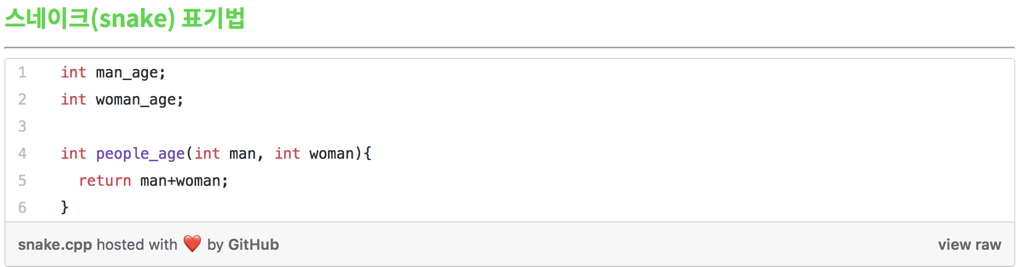
코딩 컨벤션
각 언어의 스타일에 맞게, 명명법, 괄호, 들여쓰기

Slide 12
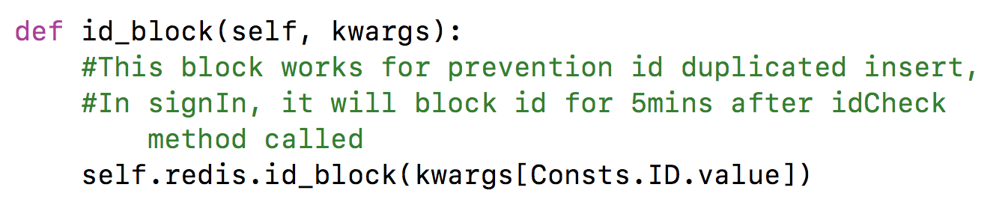
클린 코드
의미 있는 명명
1. 의도가 분명한 이름을 사용
2. 발음할 수 있는 이름으로 작성
3. 찾을 수 있는 이름 (file1, file2 와 같은 일반적인 이름을 피하자)
주석
1. 주석이 없는 코드가 가장 잘 짠 코드
2. 저작권 주석 – 저작권과 같은 법적 문제가 있다면 주석을 추가하자
3. 정보성 주석 – 내가 짠 코드의 정보를 전달하는 의도의 주석
4. 의도에 관한 주석 – 작성한 코드의 의도를 이름으로 판단하기 어려울때
5. 결과에 대한 경고 – 작성한 코드가 프로그램에 큰 영향을 준다면 작성

Slide 13
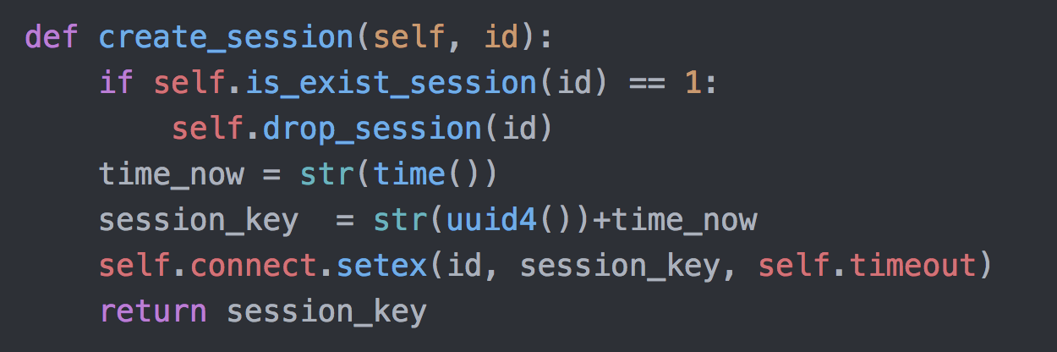
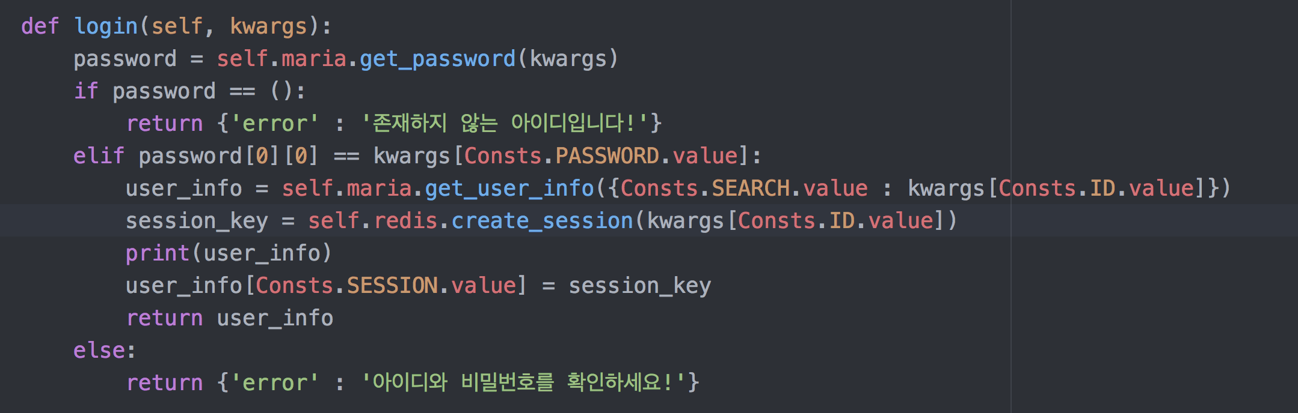
클린 코드
함수
1. 작게, 그리고 작게
2. 하나만 똑바로, Side Effect는 없도록 – 의도한 기능만 수행하도록
3. 추상화
에러 처리
1. 에러 코드 대신 예외를 이용하자
2. Null 값을 리턴하지 말자

Slide 14
시작 발표

